Slide 1
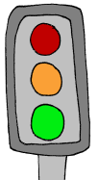
Digibordles letterherkenning
verkeer
v
k
r
makkelijk
moeilijk

Slide 2
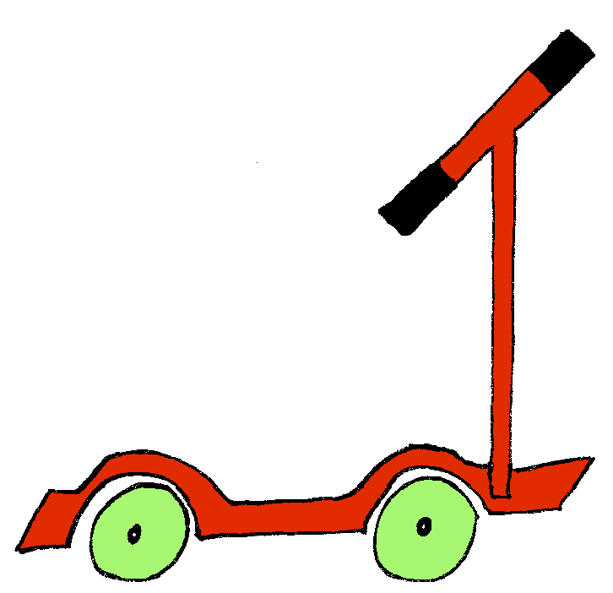

x
Wat is de eerste letter.
step
s
p
t

Slide 3
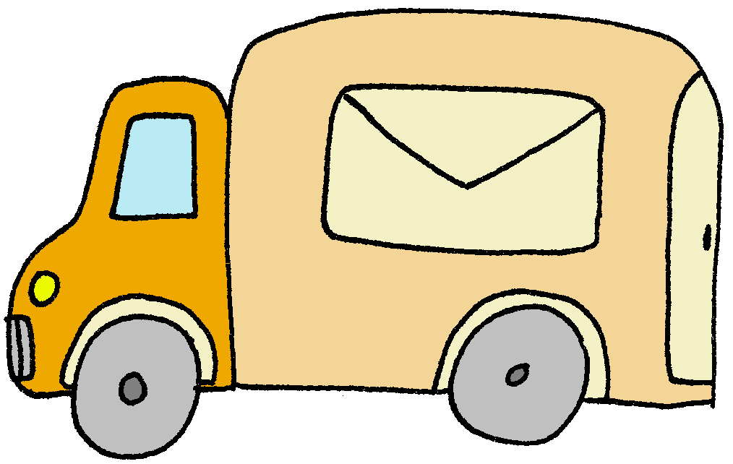
x
Wat is de eerste letter.
postauto
p
b
o

Slide 4
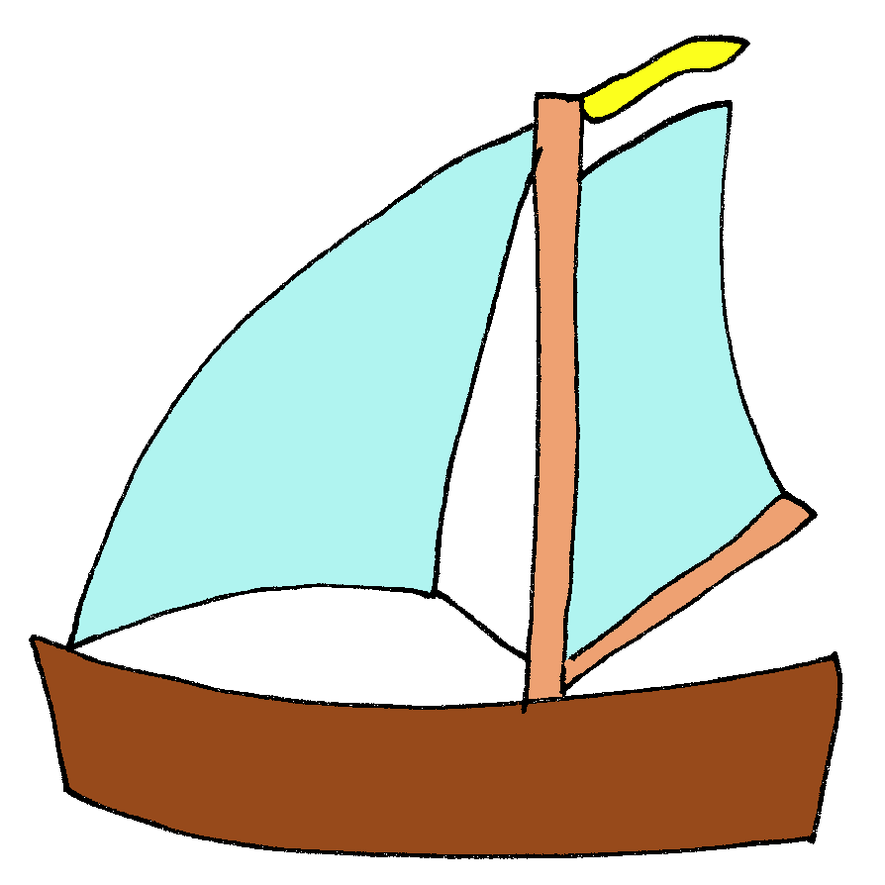
 | x
Wat is de middelste letter.
boot
oe
o
oo

Slide 5
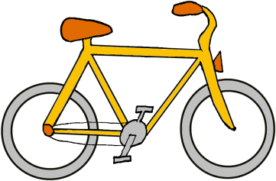
 |  | x
Wat is de laatste letter.
fiets
e
z
s

Slide 6
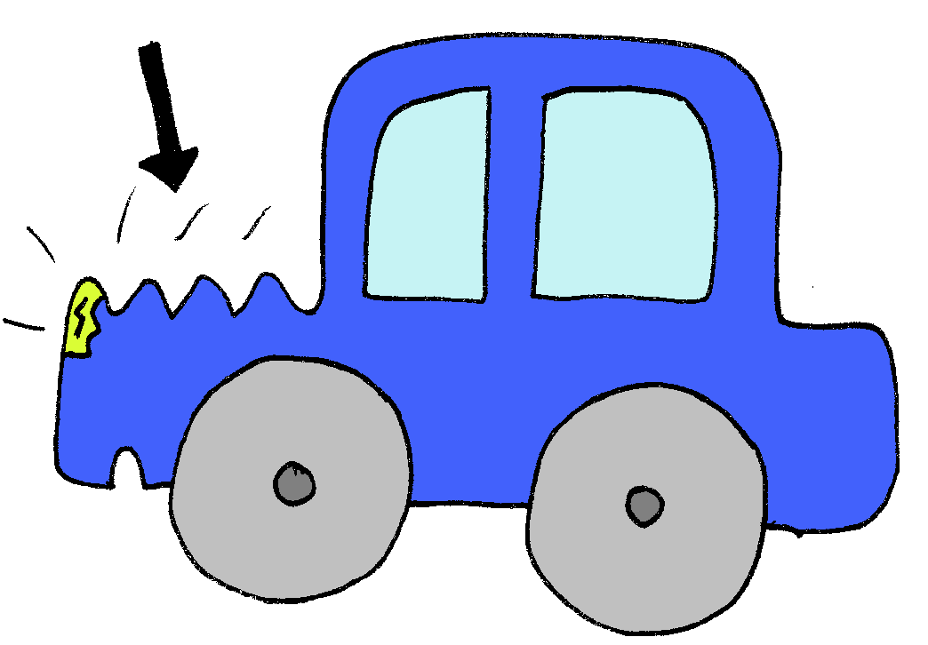
 | x
Wat is de middelste letter.
deuk
eu
ei
ie

Slide 7
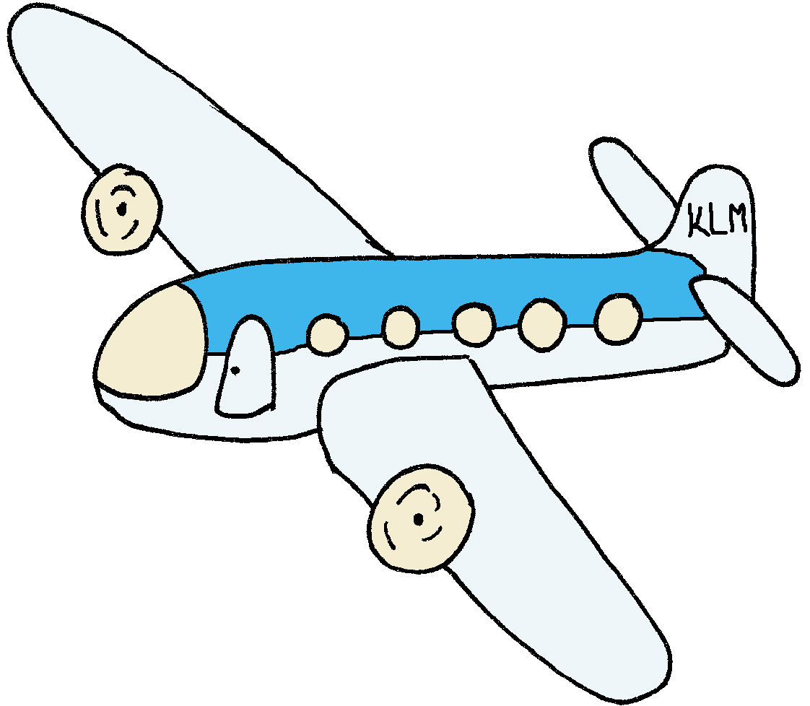
 |  | x
Wat is de laatste letter.
vliegtuig
h
f
g

Slide 8

 |  | x
Wat is de laatste letter.
stuur
u
r
t

Slide 9
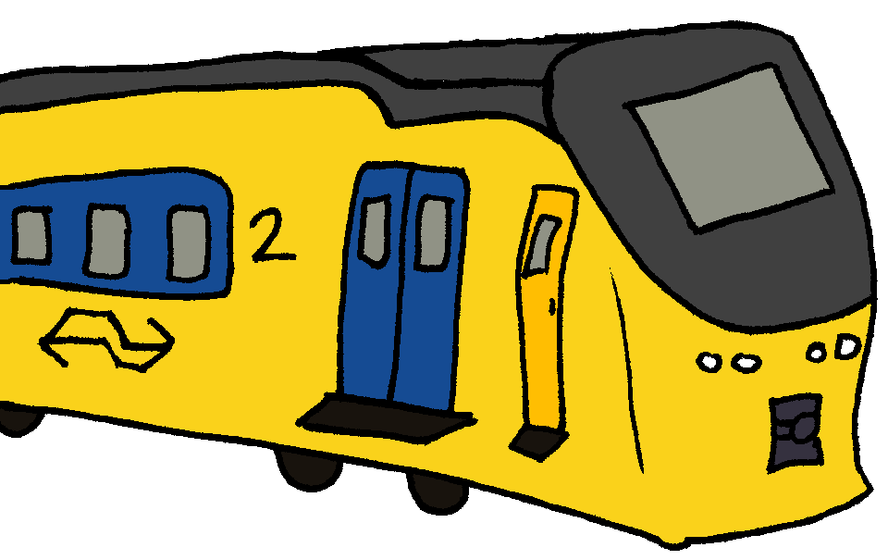
x
Wat is de eerste letter.
trein
j
t
l

Slide 10
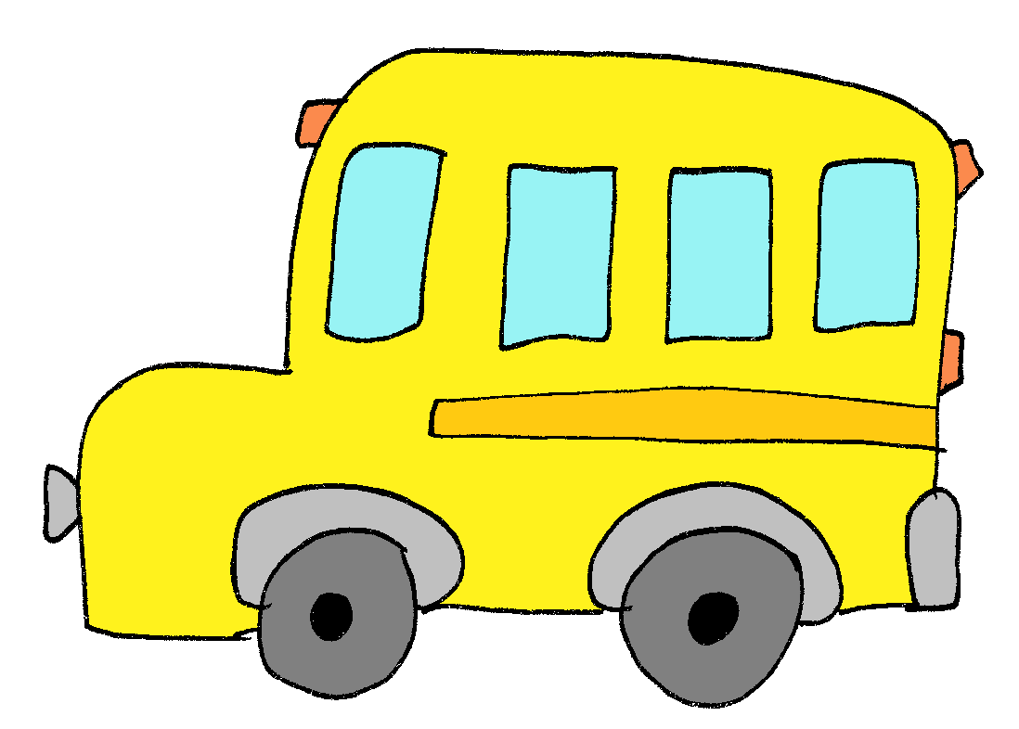
 | x
Wat is de middelste letter.
bus
u
o
e

Slide 11
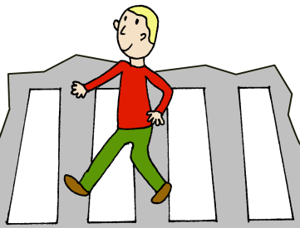
x
Wat is de eerste letter.
zebrapad
s
z
r

Slide 12
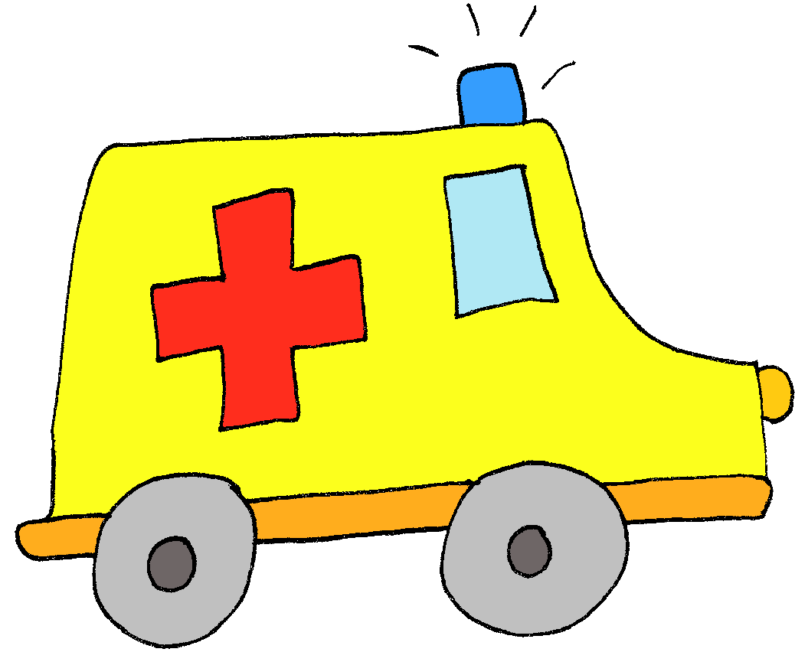
x
Wat is de eerste letter.
ambulance
o
e
a

Slide 13
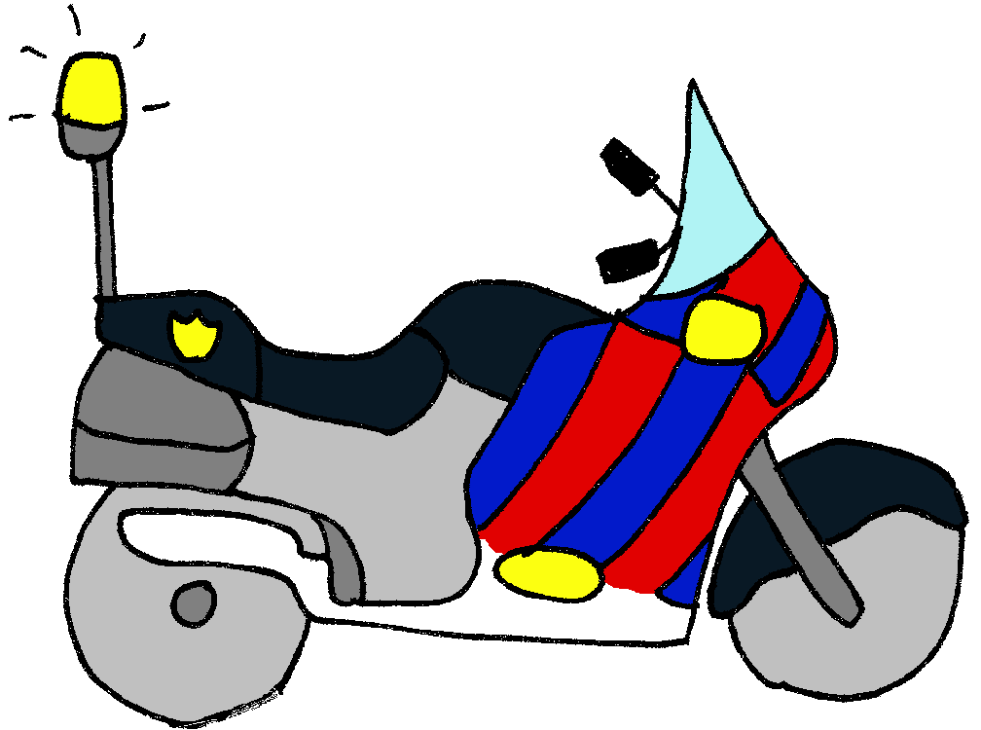
 |  | x
Wat is de laatste letter.
motor
s
r
t

Slide 14
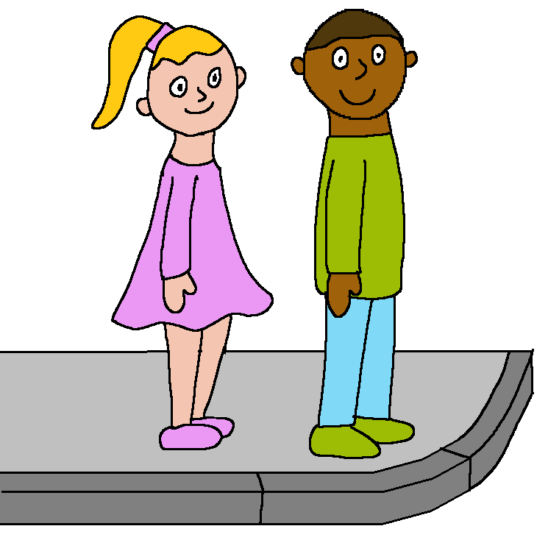
 |  | x
Wat is de laatste letter.
stoep
h
b
p

Slide 15
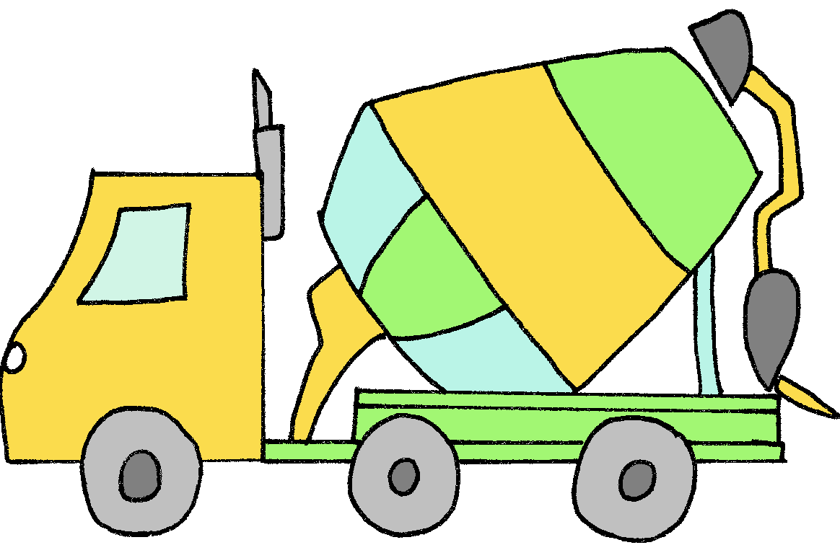
x
Wat is de eerste letter.
betonwagen
g
b
h

Slide 16

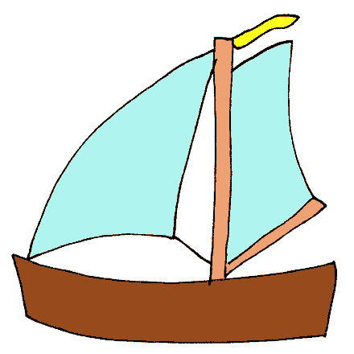

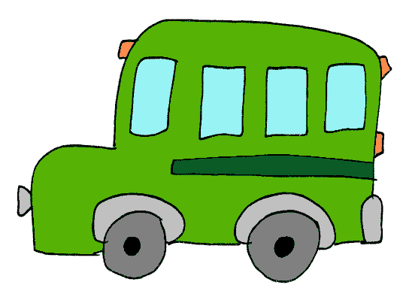
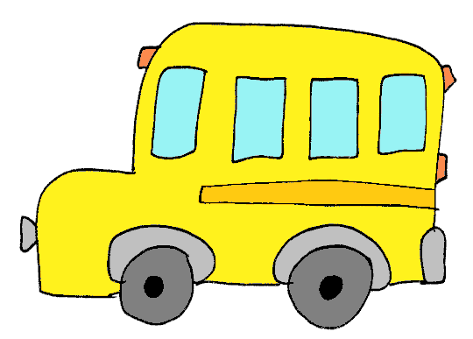
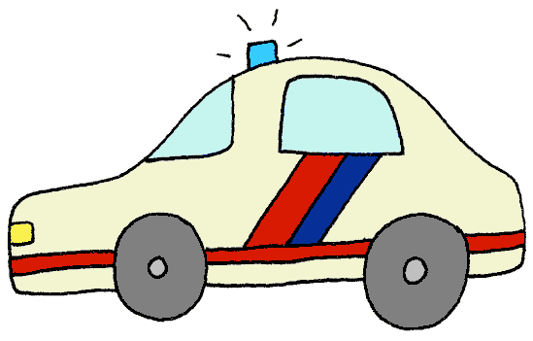
Goed gedaan!

Slide 17
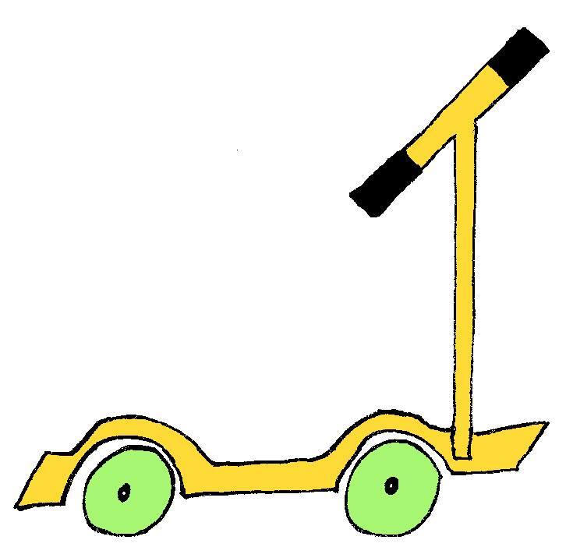
 |  | x
Wat is de laatste letter.
step
p
s
e
d
t

Slide 18
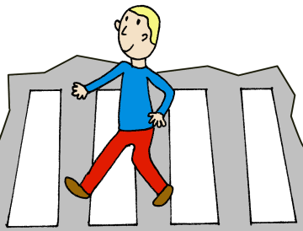
x
Wat is de eerste letter.
zebrapad
b
z
r
s
a

Slide 19
 |  | x
Wat is de laatste letter.
stuur
z
l
g
c
r

Slide 20
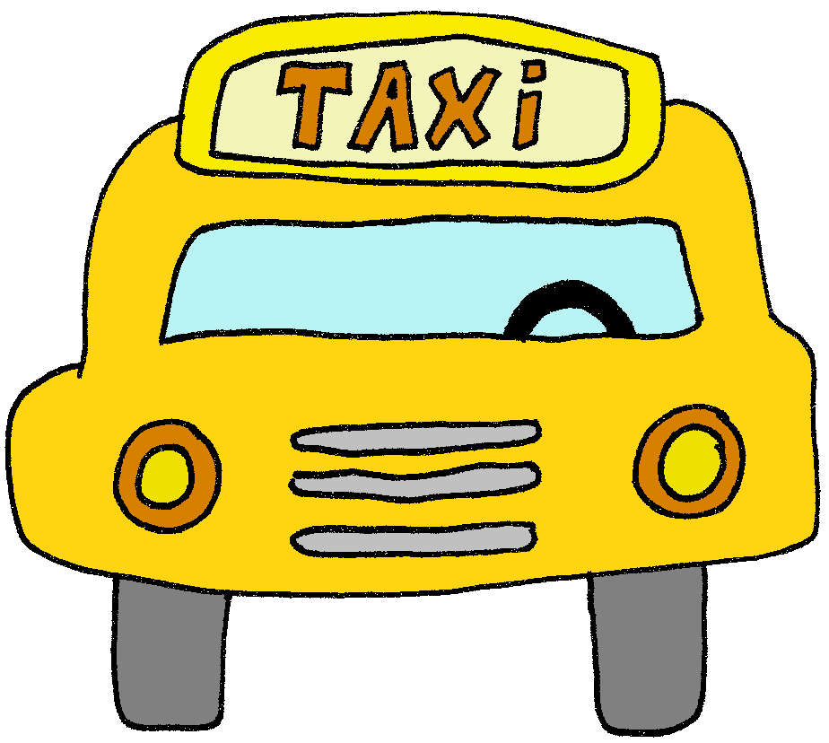
x
Wat is de eerste letter.
taxi
a
i
t
j
x

Slide 21
 | x
Wat is de middelste letter.
bus
u
a
e
i
o

Slide 22
x
Wat is de eerste letter.
ambulance
o
e
a
u
i

Slide 23
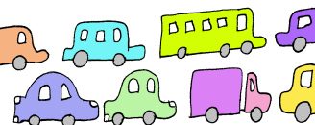
 |  | x
Wat is de laatste letter.
file
e
i
f
l
o

Slide 24
 | x
Wat is de middelste letter.
boot
ou
ei
ie
oe
oo

Slide 25

 |  | x
Wat is de laatste letter.
fietser
t
e
f
r
s

Slide 26
 | x
Wat is de middelste letter.
motor
r
l
o
m
t

Slide 27

 |  | x
Wat is de laatste letter.
stoplicht
l
t
h
s
o

Slide 28
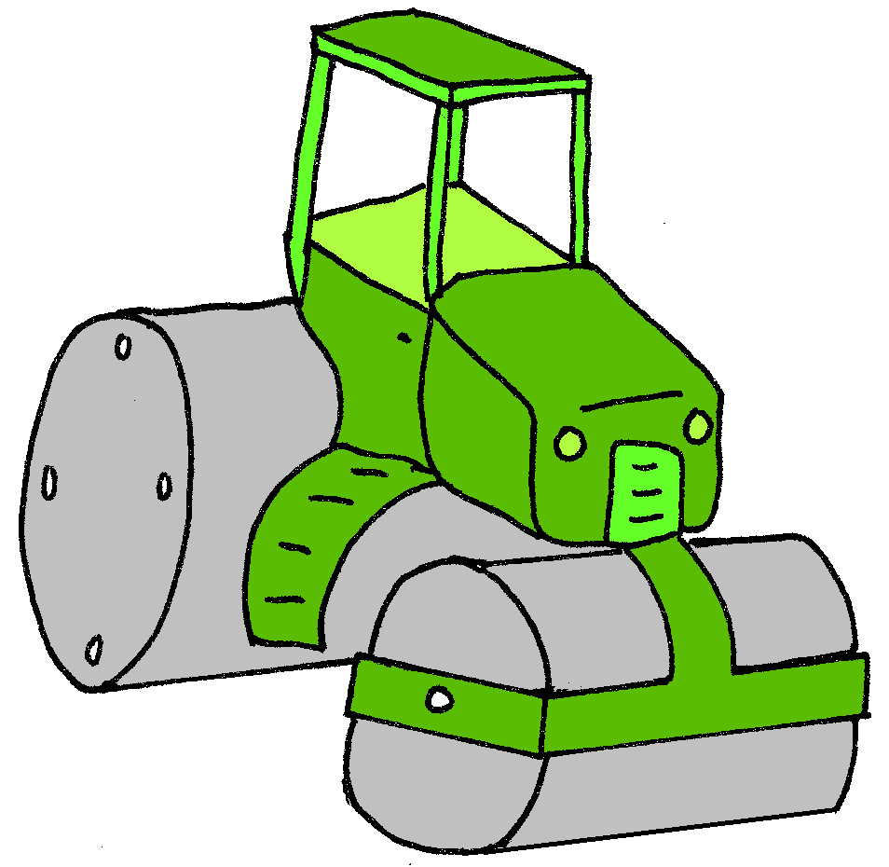
x
Wat is de eerste letter.
wals
a
l
s
w
m

Slide 29
 |  | x
Wat is de laatste letter.
vliegtuig
t
v
b
g
l

Slide 30
 | x
Wat is de middelste letter.
deuk
uu
eu
ei
ee
ij

Slide 31
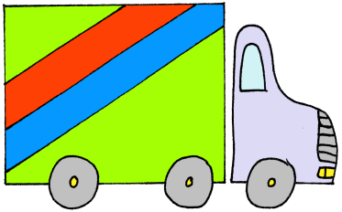
x
Wat is de eerste letter.
vrachtwagen
r
w
v
g
n

Slide 32




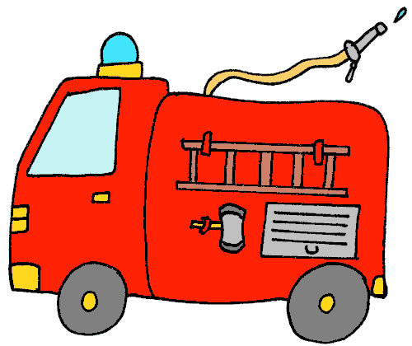
Goed gedaan!

